Slide 1


Soutenance de Doctorat
Laboratoire de l’Accélérateur Linéaire, Orsay
Détermination de la masse des neutrinos
cosmologiques avec les forêts Lyα
Julien Baur
sous la direction de
Nathalie Palanque-Delabrouille
Irfu / DPhP – CEA

Slide 2
Sommaire
1
Introduction
les neutrinos en cosmologie
Mesure
Observable: Forêts Lya
Données: Relevés Grandes Structures
Prédiction
Simulations Numériques
Modèles: neutrinos candidats matière noire
neutrinos leptoniques et matière noire mixte
neutrinos stériles et matière noire pure
2
2a
2a
2b
3
4
4a
4b
Baur Julien Auditorium Pierre Lehmann (LAL) 28 Sept. 2017

Slide 3
Sommaire
1
Introduction
les neutrinos en cosmologie
Mesure
Observable: Forêts Lya
Données: Relevés Grandes Structures
Prédiction
Simulations Numériques
Modèles: neutrinos candidats matière noire
neutrinos leptoniques et matière noire mixte
neutrinos stériles et matière noire pure
2
2a
2a
2b
3
4
4a
4b
Baur Julien Auditorium Pierre Lehmann (LAL) 28 Sept. 2017

Slide 4
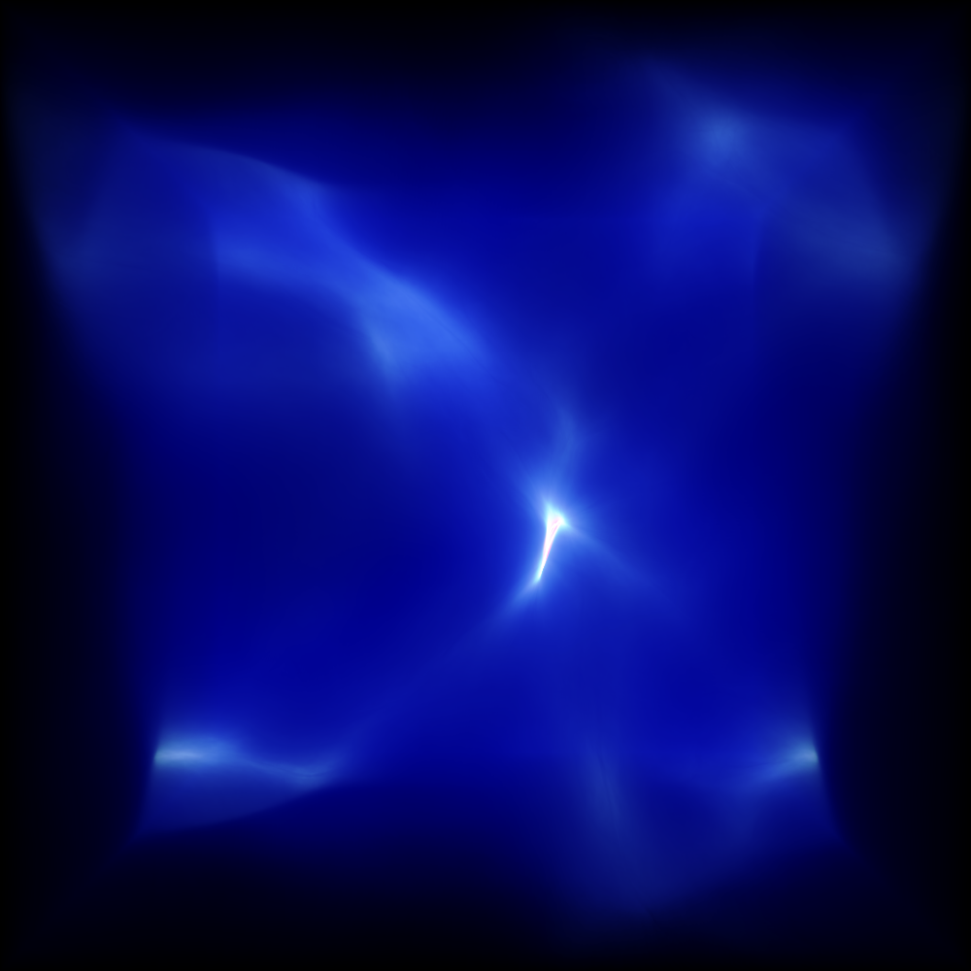
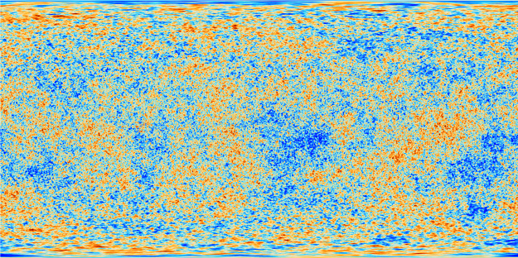
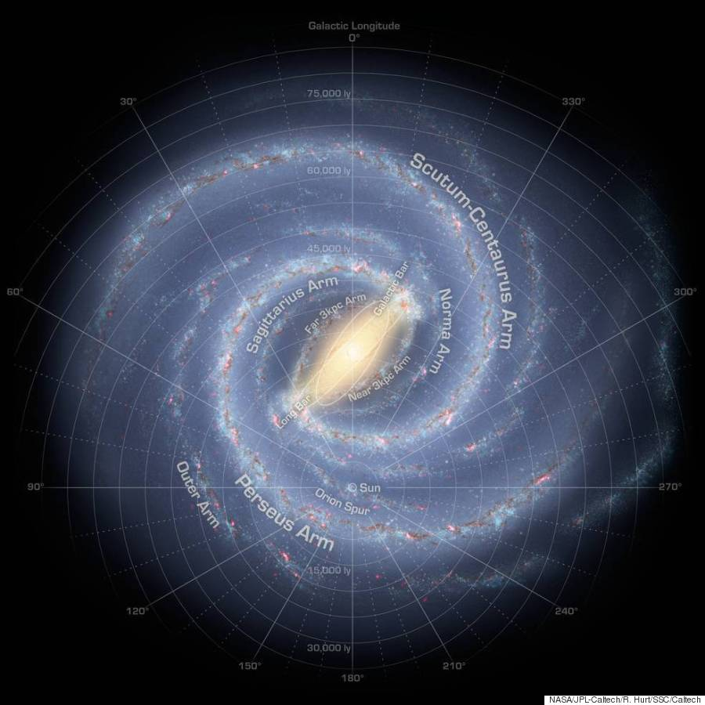
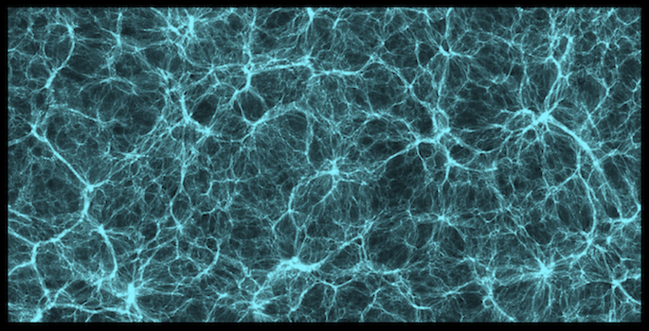
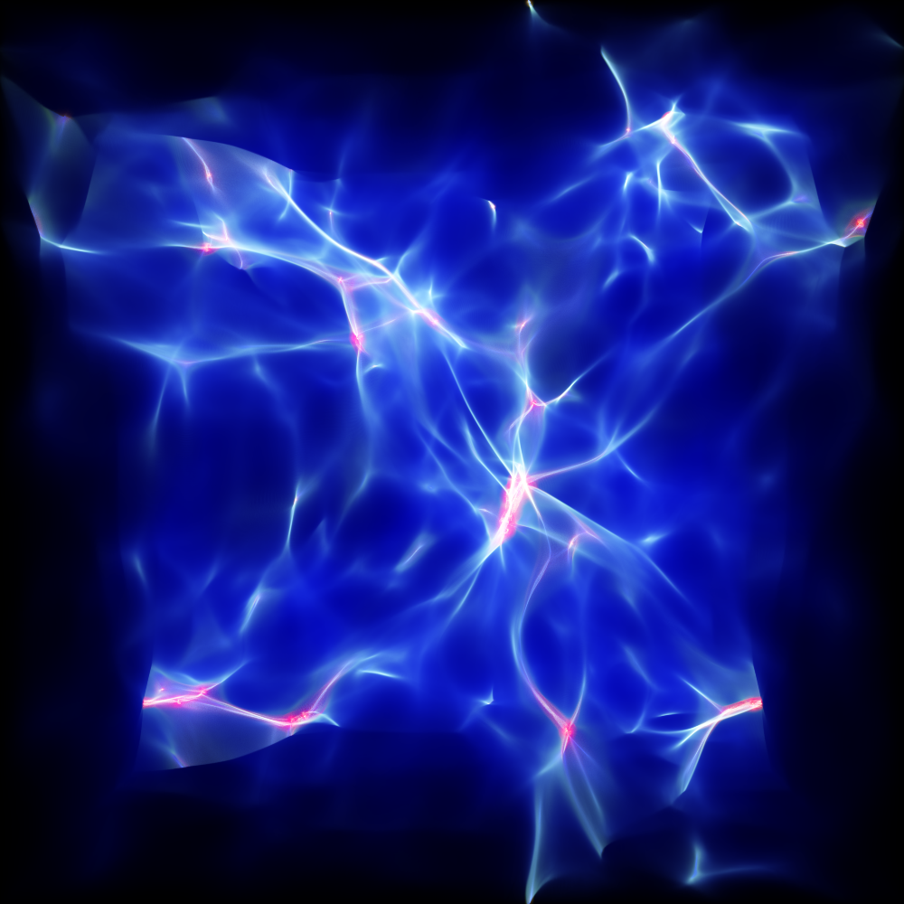
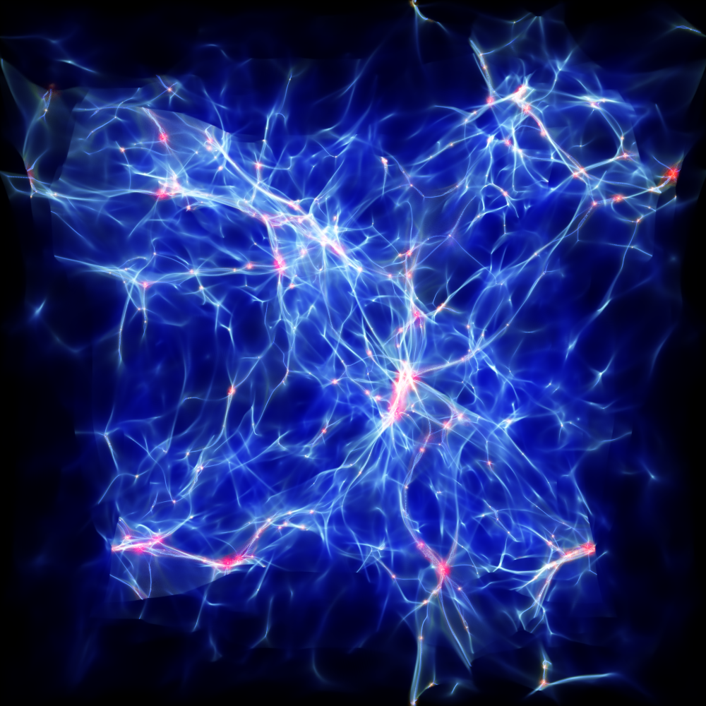
Matière Noire
matière noire chaude
• fragmentation de
structures
• formation des
galaxies tardive
• galaxies satellites
sous-abondantes
Matière Noire
< 1 keV
Matière Baryonique
matière noire tiède
Rayonnement
photons, neutrinos
1 – 10 keV
matière noire froide
Énergie Sombre
• cœurs des amas
piqués
• galaxies satellites
surabondantes
> 10 keV
Baur Julien Auditorium Pierre Lehmann (LAL) 28 Sept. 2017 1/30

Slide 5
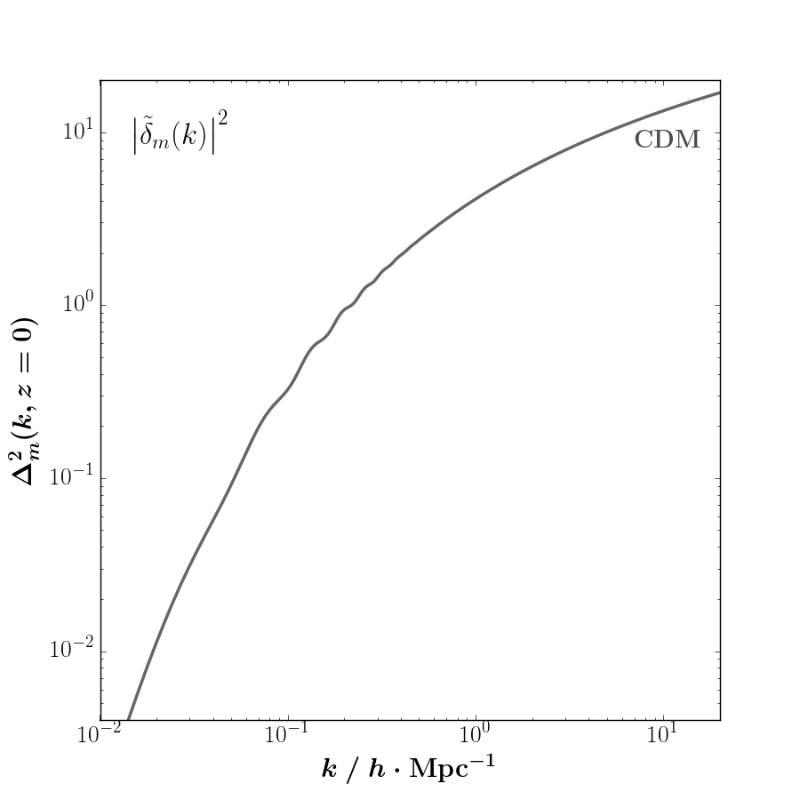
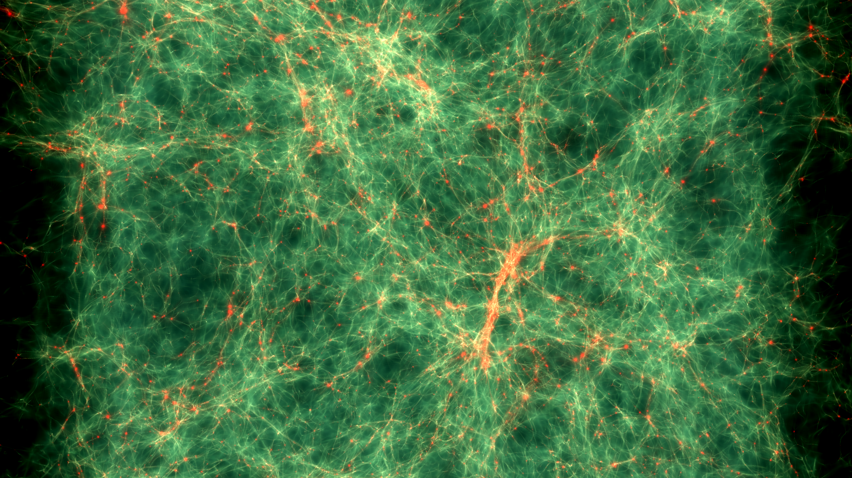
Spectre de Puissance
Variance (par échelle)
Densité de matière
100 Mpc
Distribution et Température des Baryons (simulation numérique)
Baur Julien Auditorium Pierre Lehmann (LAL) 28 Sept. 2017 2/30

Slide 6
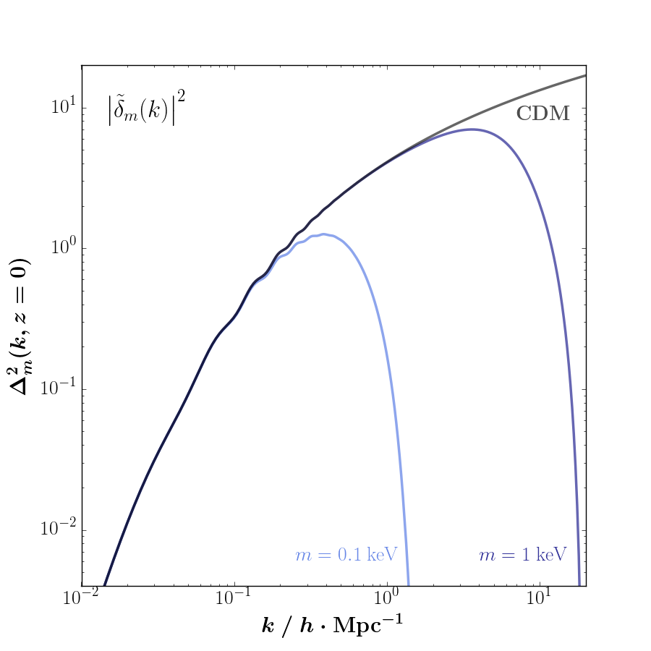
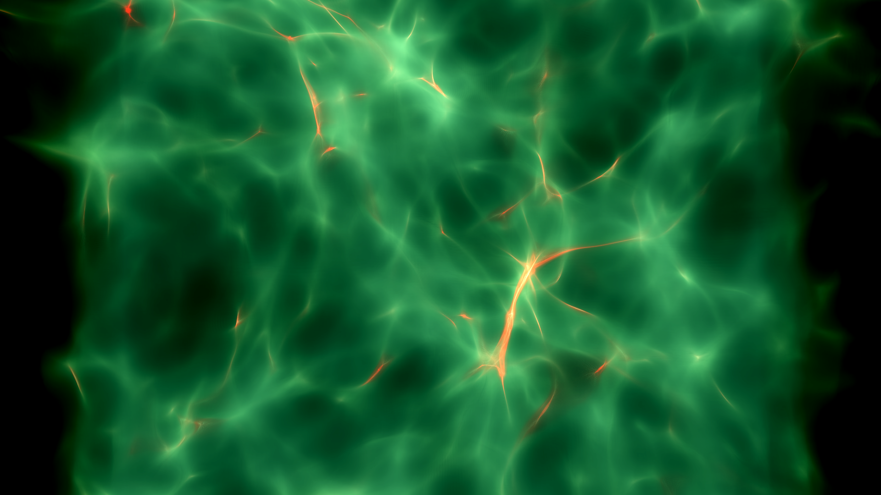
Spectre de Puissance
Variance (par échelle)
Densité de matière
tiède ou chaude
100 Mpc
Distribution et Température des Baryons (simulation numérique)
Baur Julien Auditorium Pierre Lehmann (LAL) 28 Sept. 2017 3/30

Slide 7
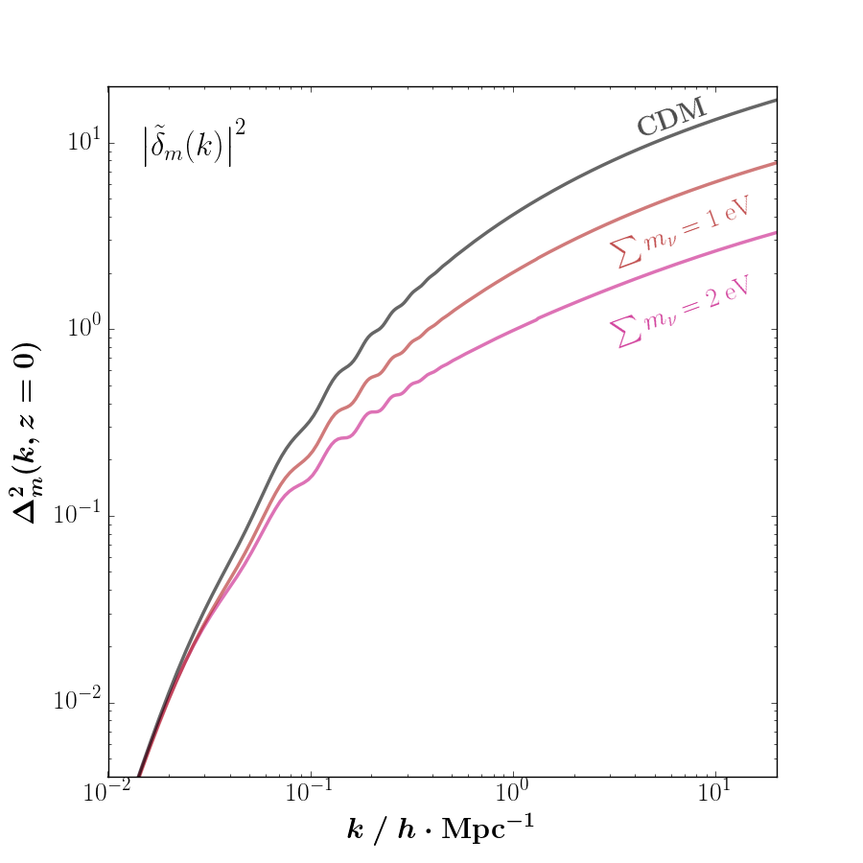
Spectre de Puissance
Variance (par échelle)
Densité de matière
froide et chaude
100 Mpc
Distribution et Température des Baryons (simulation numérique)
Baur Julien Auditorium Pierre Lehmann (LAL) 28 Sept. 2017 4/30

Slide 8
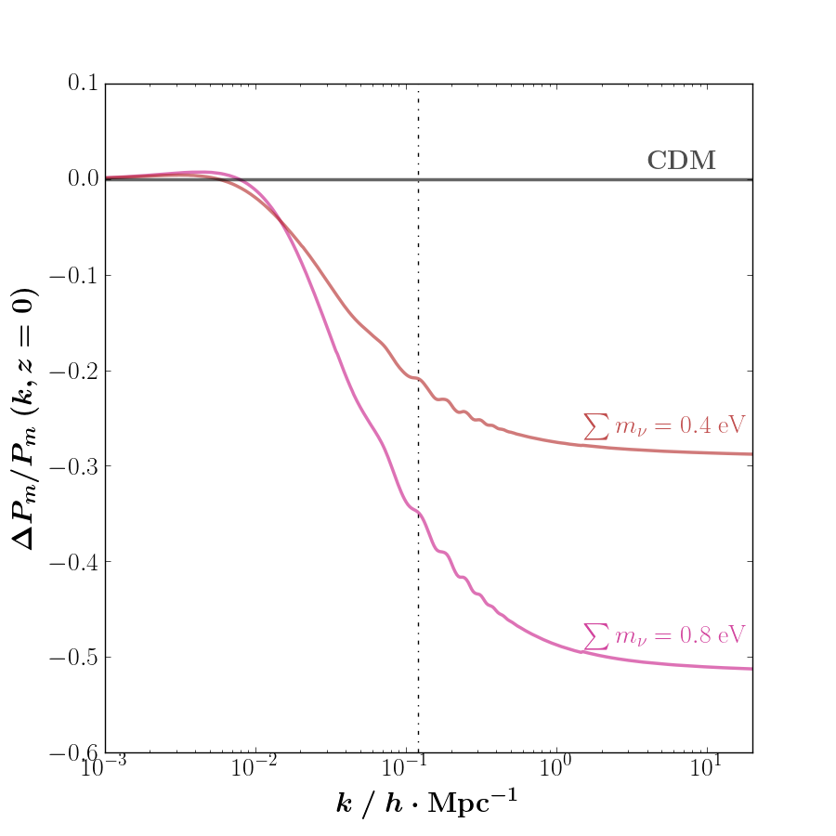
Spectre de Puissance
Variance (par échelle)
Lyα
Densité de matière
CMB
froide et chaude
Densité des neutrinos
Baur Julien Auditorium Pierre Lehmann (LAL) 28 Sept. 2017 5/30

Slide 9
Sommaire
1
Introduction
les neutrinos en cosmologie
Mesure
Observable: Forêts Lya
Données: Relevés Grandes Structures
Prédiction
Simulations Numériques
Modèles: neutrinos candidats matière noire
neutrinos leptoniques et matière noire mixte
neutrinos stériles et matière noire pure
2
2a
2a
2b
3
4
4a
4b
Baur Julien Auditorium Pierre Lehmann (LAL) 28 Sept. 2017

Slide 10
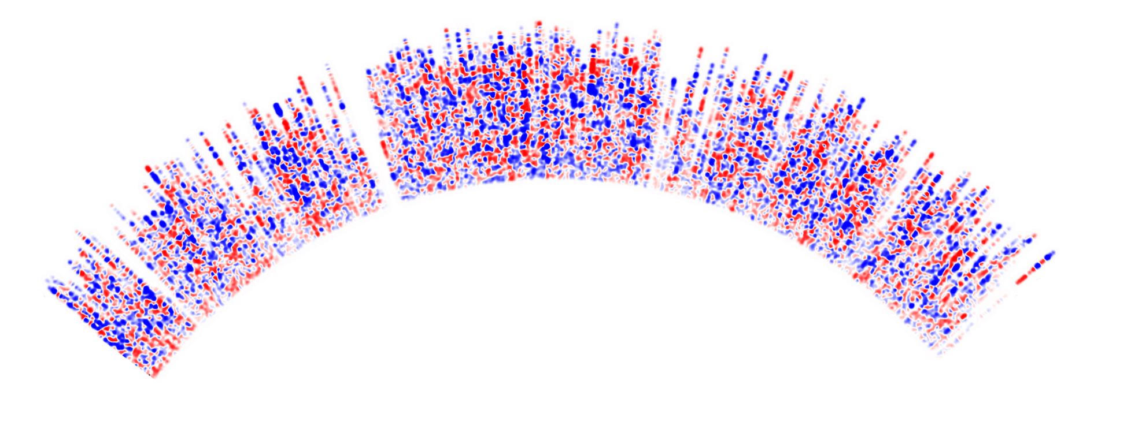
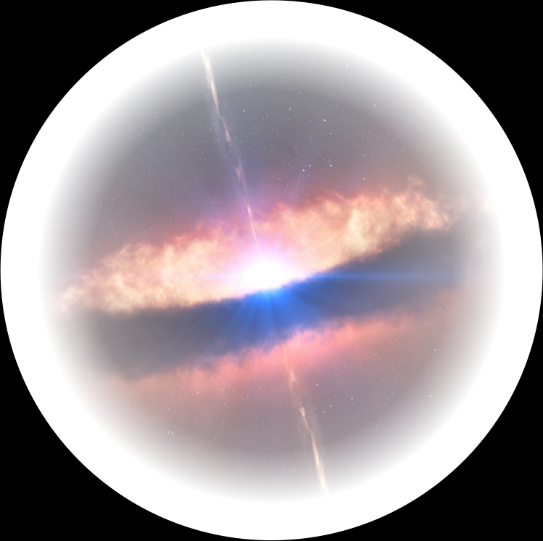
Forêt Lyman–Alpha
n = 4
n = 3
n = 2
transition Ly–α
n = 1
spectrographe
Milieu Diffusif (MIG)
Source (QSO)
Baur Julien Auditorium Pierre Lehmann (LAL) 28 Sept. 2017 6/30

Slide 11
Forêt Lyman–Alpha
n = 4
n = 3
n = 2
transition Ly–α
n = 1
spectrographe
Milieu Diffusif (MIG)
Source (QSO)
Baur Julien Auditorium Pierre Lehmann (LAL) 28 Sept. 2017 6/30

Slide 12
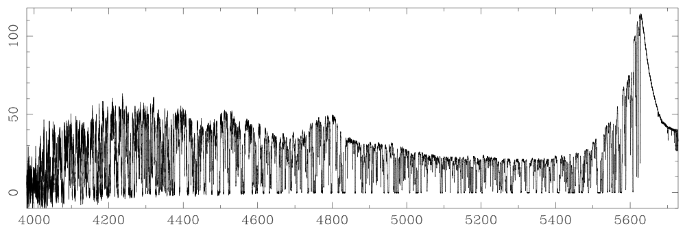
Forêt Lyman–Alpha
décalage spectral
position
n = 4
n = 3
n = 2
transition Ly–α
n = 1
spectrographe
Milieu Diffusif (MIG)
Source (QSO)
Baur Julien Auditorium Pierre Lehmann (LAL) 28 Sept. 2017 6/30

Slide 13
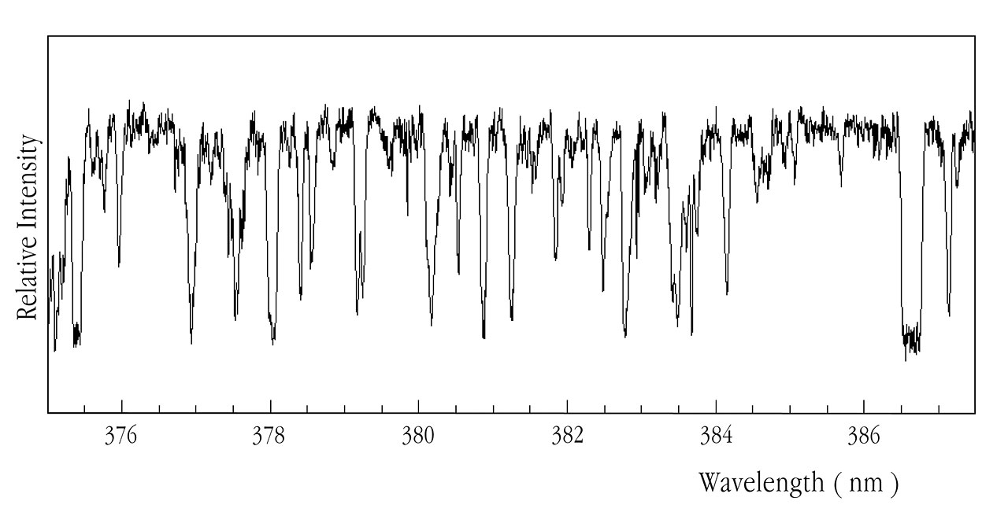
Forêt Lyman–Alpha
déficit
densité
Baur Julien Auditorium Pierre Lehmann (LAL) 28 Sept. 2017 7/30

Slide 14
Forêt Lyman–Alpha
flux transmis moyen
contraste de flux transmis normalisé
Baur Julien Auditorium Pierre Lehmann (LAL) 28 Sept. 2017 7/30

Slide 15
Forêt Lyman–Alpha
contraste de flux transmis normalisé
Spectre de Puissance Lya
Transformée
Fourier
Baur Julien Auditorium Pierre Lehmann (LAL) 28 Sept. 2017 7/30

Slide 16
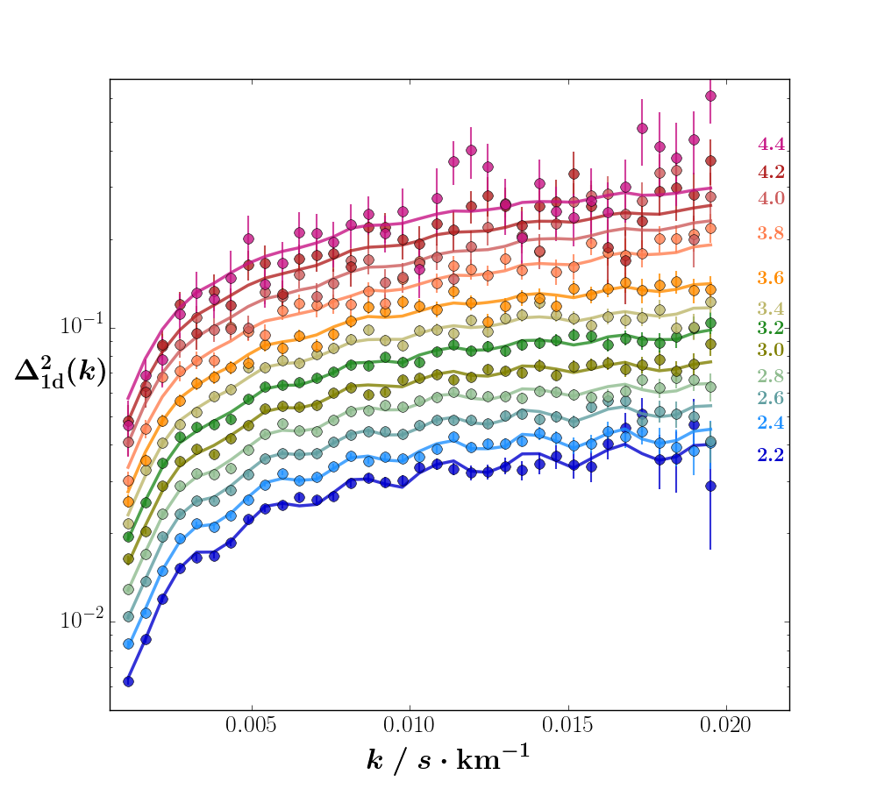
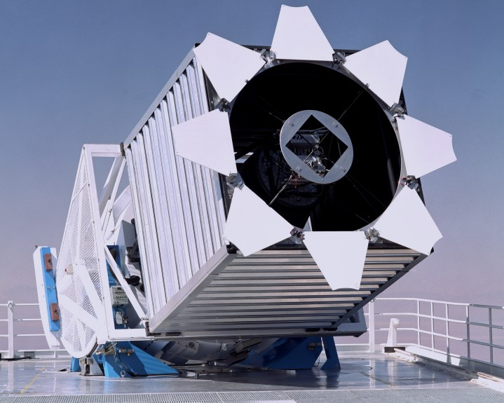
Spectre de Puissance Lyα
Télescope 2.5m au Apache Point Observatory
Crédit: SDSS
D
Baryon
Oscillations
Spectroscopic
Survey
R
9
13,821 forêts Lya
35 bins k
12 bins z
Baur Julien Auditorium Pierre Lehmann (LAL) 28 Sept. 2017 8/30

Slide 17
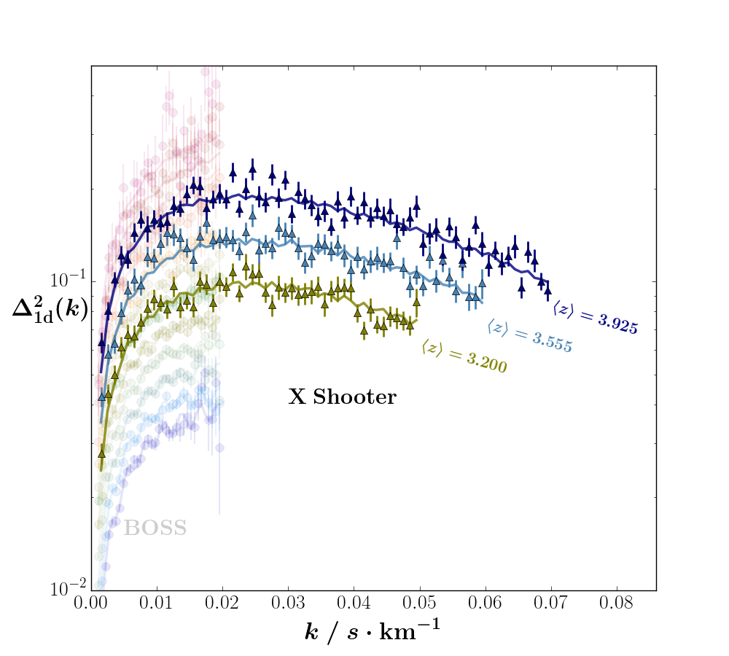
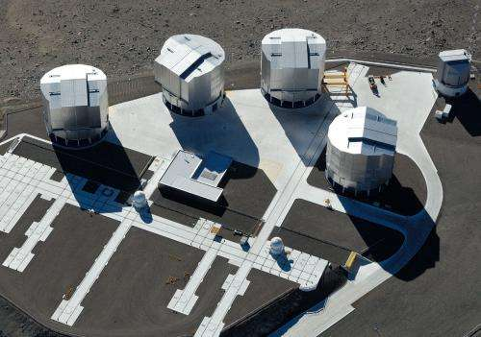
Données Moyenne Résolution
Yèche, Palanque-Delabrouille, Baur et al.,
JCAP 06 (2017) 047
Les 4 télescope principaux de 8.2m du VLT
Crédit: ESO
XSHOOTER
XQ–100
100 forêts Lya
3 bins z
50, 60, 70 bins k
Baur Julien Auditorium Pierre Lehmann (LAL) 28 Sept. 2017 9/30

Slide 18
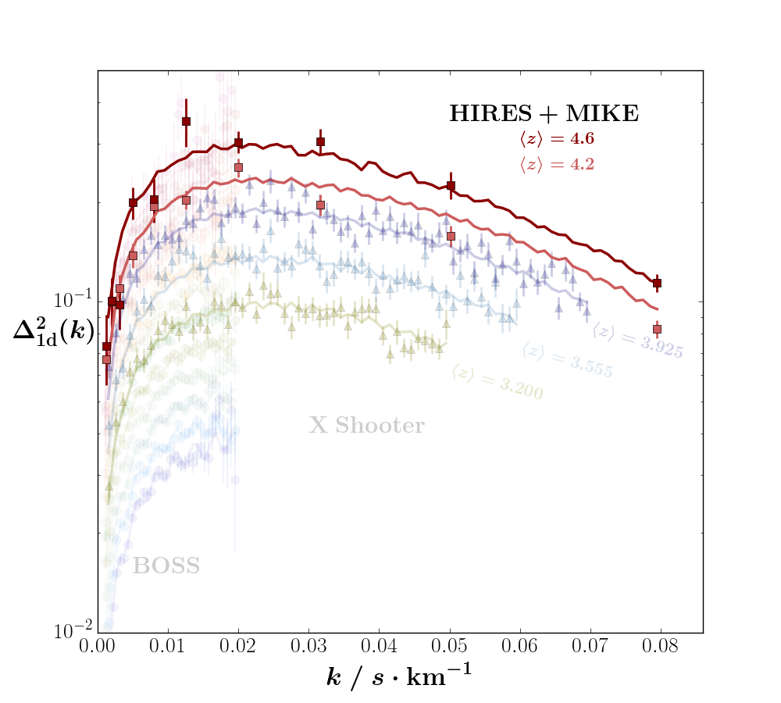
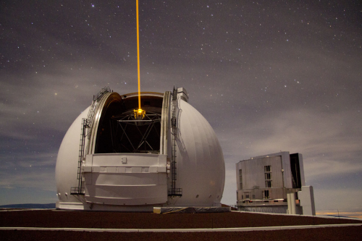
Données Haute Résolution
Télescope de 10m du WMKO
Crédit: Andrew Cooper
Magellan
Inamori
Kyocera
Echelle
HIgh
Resolution
Echelle
Spectrometer
< 100 forêts Lya
4 bins z
9 bins k
Baur Julien Auditorium Pierre Lehmann (LAL) 28 Sept. 2017 10/30

Slide 19
Sommaire
1
Introduction
les neutrinos en cosmologie
Mesure
Observable: Forêts Lya
Données: Relevés Grandes Structures
Prédiction
Simulations Numériques
Modèles: neutrinos candidats matière noire
neutrinos leptoniques et matière noire mixte
neutrinos stériles et matière noire pure
2
2a
2a
2b
3
4
4a
4b
Baur Julien Auditorium Pierre Lehmann (LAL) 28 Sept. 2017

Slide 20
Simulations Hydrodynamiques
Conditions Initiales
Calcul Non–Linéaire
Construction de l’Observable
100 h^{–1}Mpc
3072³ Baryons
3072³ Matière Noire
3072³ Neutrinos
( )
Baur Julien Auditorium Pierre Lehmann (LAL) 28 Sept. 2017 11/30

Slide 21
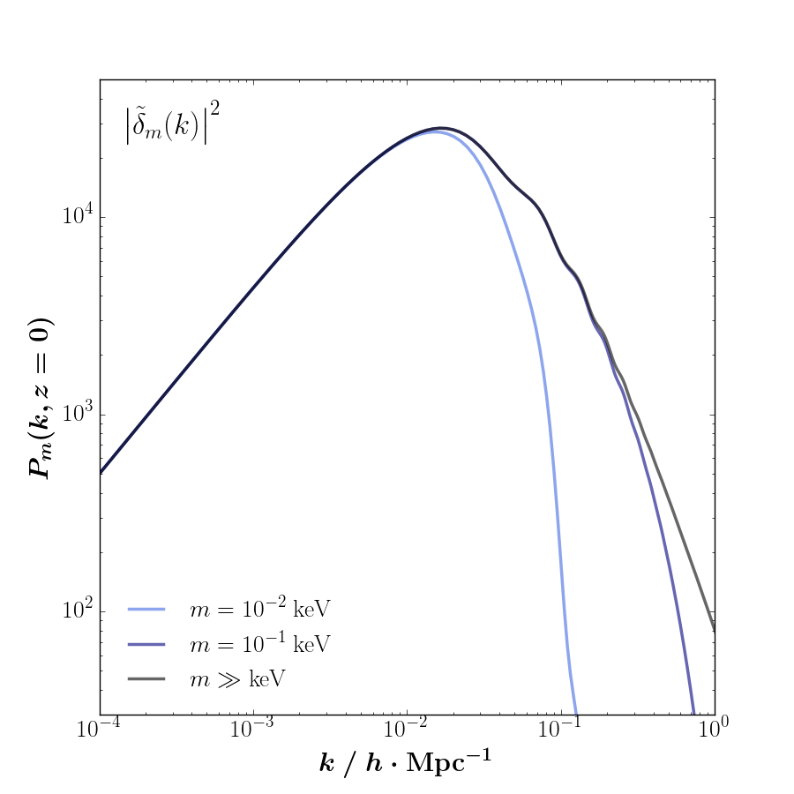

Simulations Hydrodynamiques
Conditions Initiales
Calcul Non–Linéaire
Construction de l’Observable
100 h^{–1}Mpc
3072³ Baryons
3072³ Matière Noire
3072³ Neutrinos
( )
Code for Anisotropies in the Microwave Background
Antony Lewis & Anthony Challinor
Cosmic Linear Anisotropy Solving System
Julien Lesgourgues
Distribution des vitesses
Spectre de Puissance
z = 30
non-thermique
thermique
p / T
positions & vitesses
Baur Julien Auditorium Pierre Lehmann (LAL) 28 Sept. 2017 11/30

Slide 22
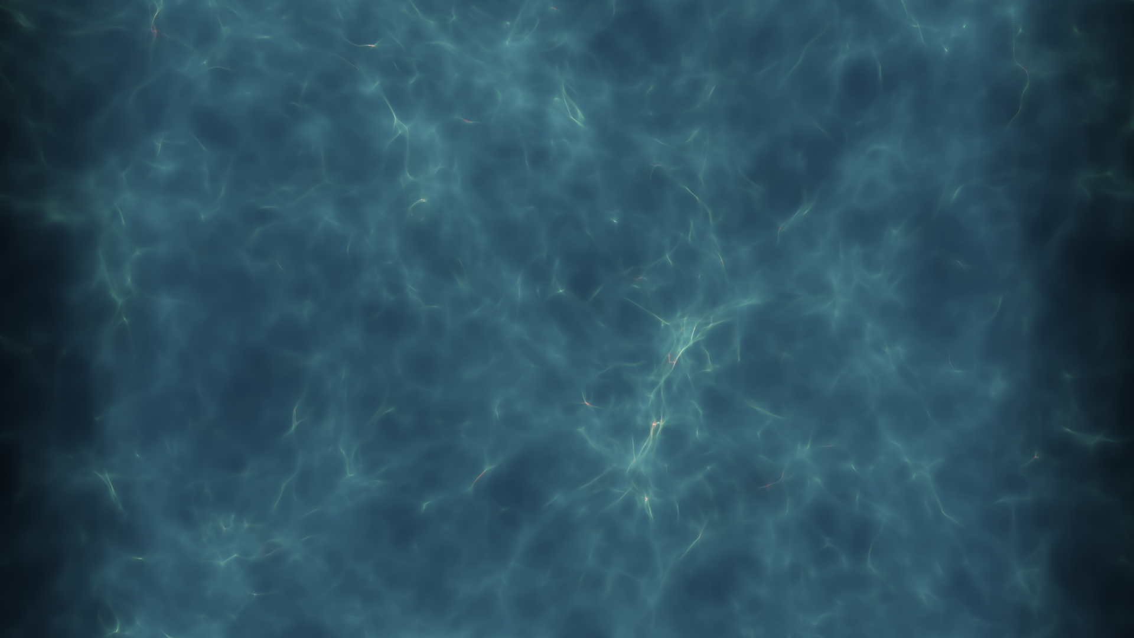
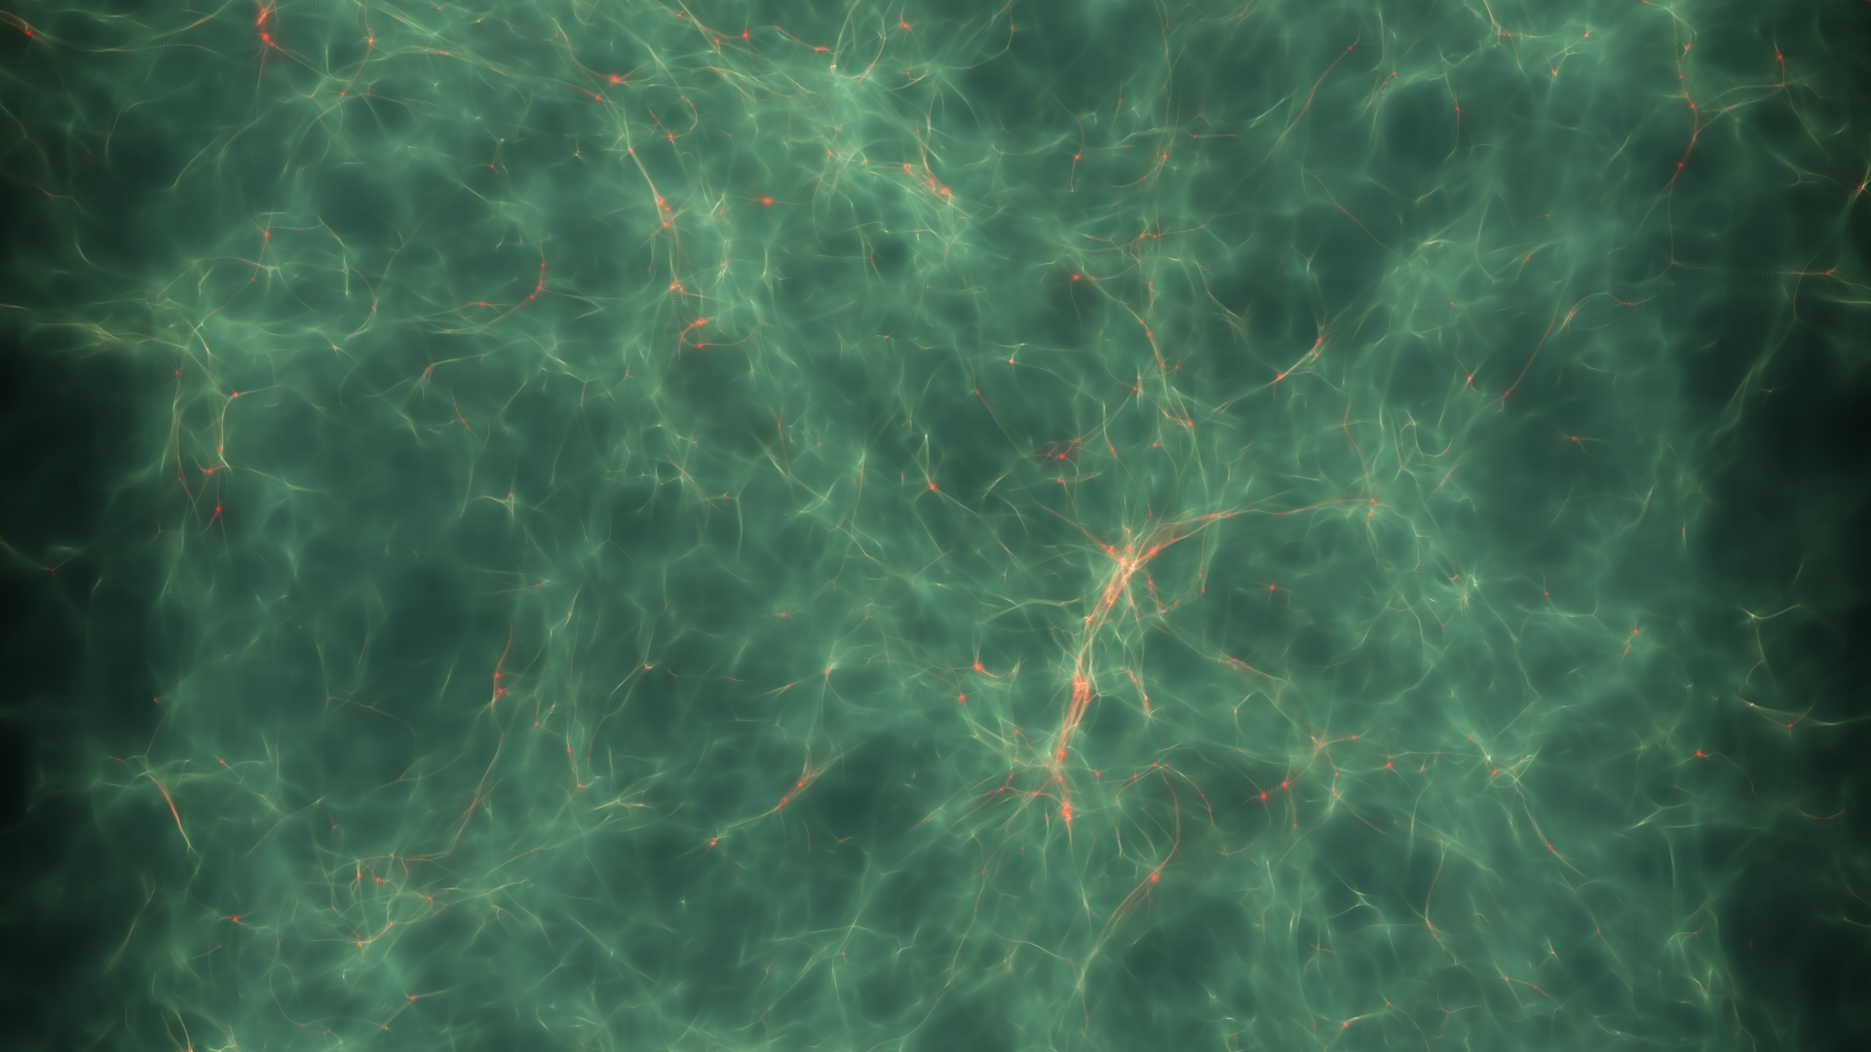
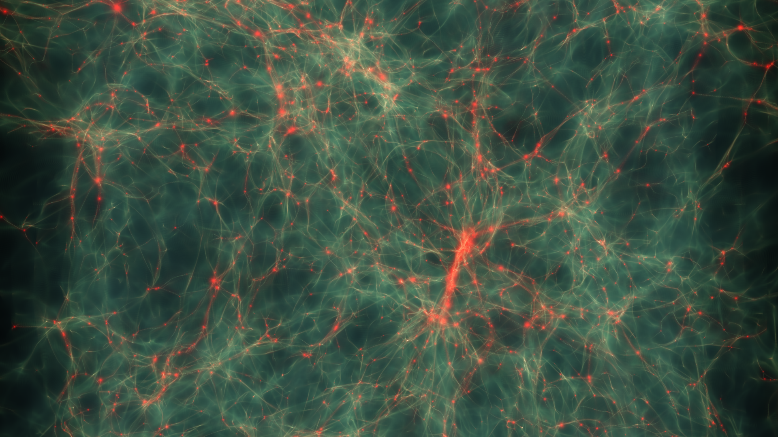
Simulations Hydrodynamiques
Conditions Initiales
Calcul Non–Linéaire
Construction de l’Observable
100 h^{–1}Mpc
3072³ Baryons
3072³ Matière Noire
3072³ Neutrinos
Calcul N-corps & Hydrodynamique (Tree PM)
( )
GAlaxies with Dark matter & Gas intEracT
Volker Springel
z = 30
z = 4.6
z = 3.4
z = 2.2
Baur Julien Auditorium Pierre Lehmann (LAL) 28 Sept. 2017 12/30

Slide 23
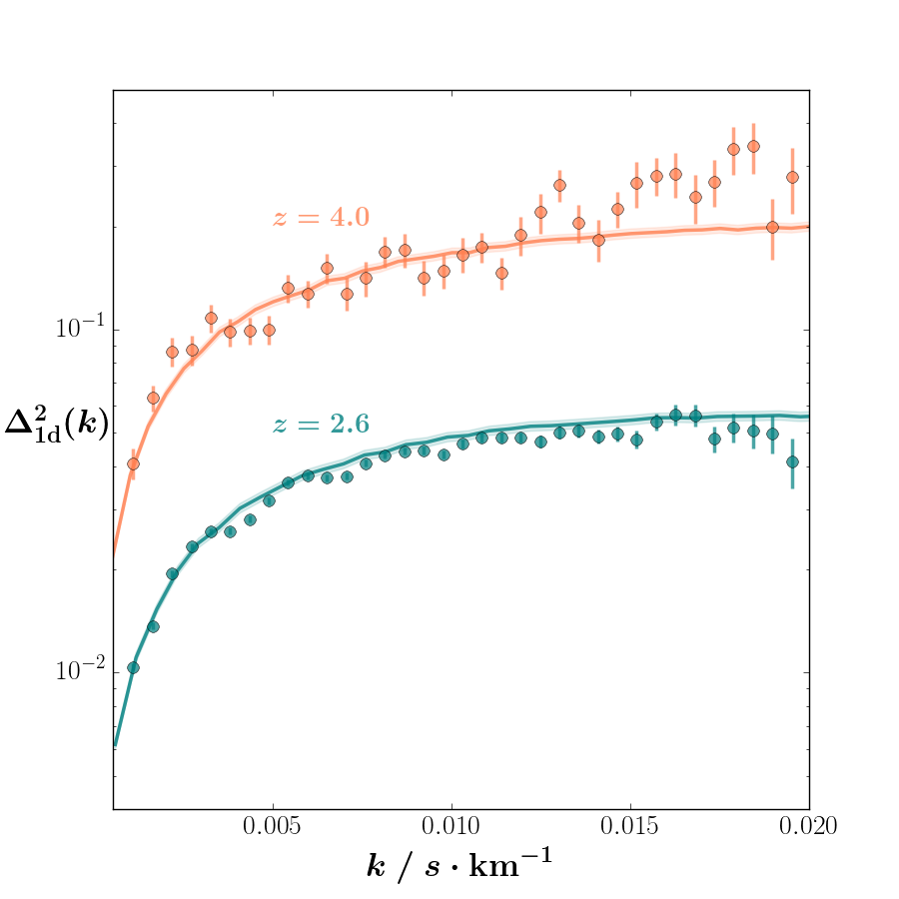
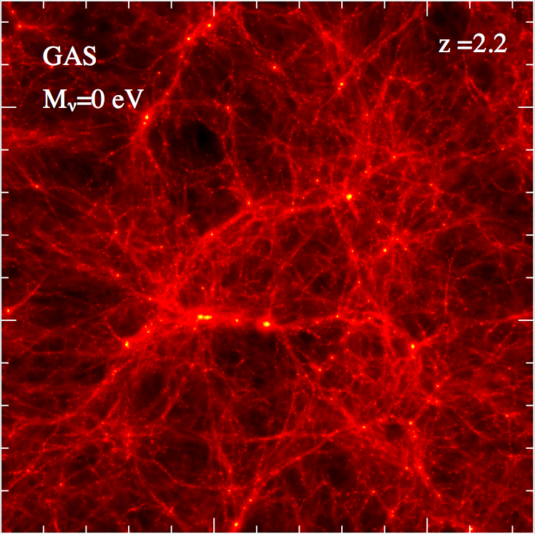
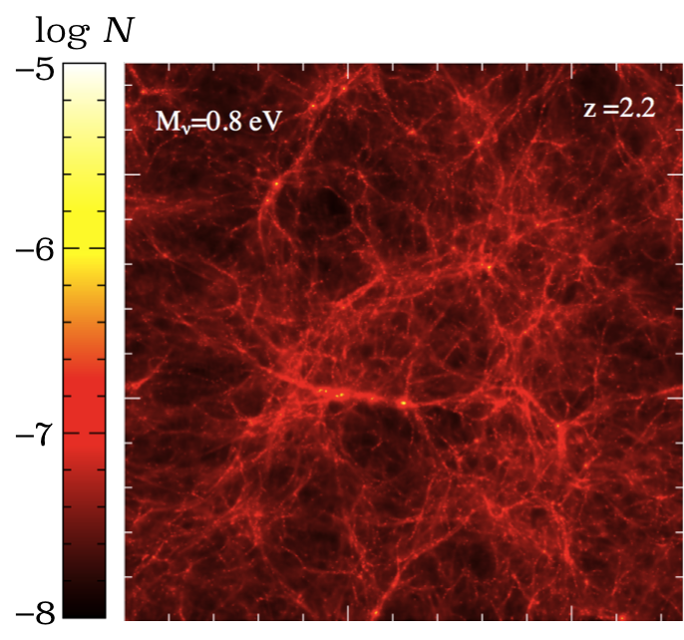
Simulations Hydrodynamiques
Conditions Initiales
Calcul Non–Linéaire
Construction de l’Observable
100 h^{–1}Mpc
3072³ Baryons
3072³ Matière Noire
3072³ Neutrinos
( )
Spectre de Puissance Lya
Traçage de Rayon
Échantillon de 10⁵ lignes-de-visée
25 Mpc
Baur Julien Auditorium Pierre Lehmann (LAL) 28 Sept. 2017 13/30

Slide 24
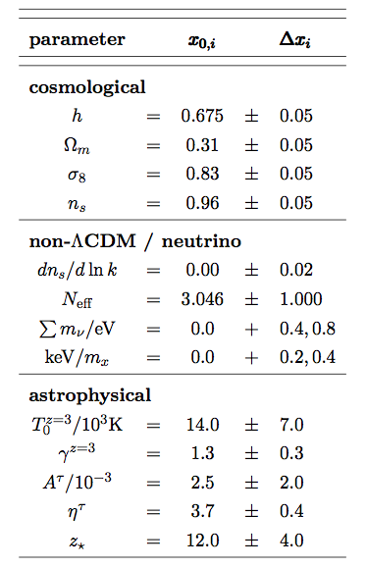
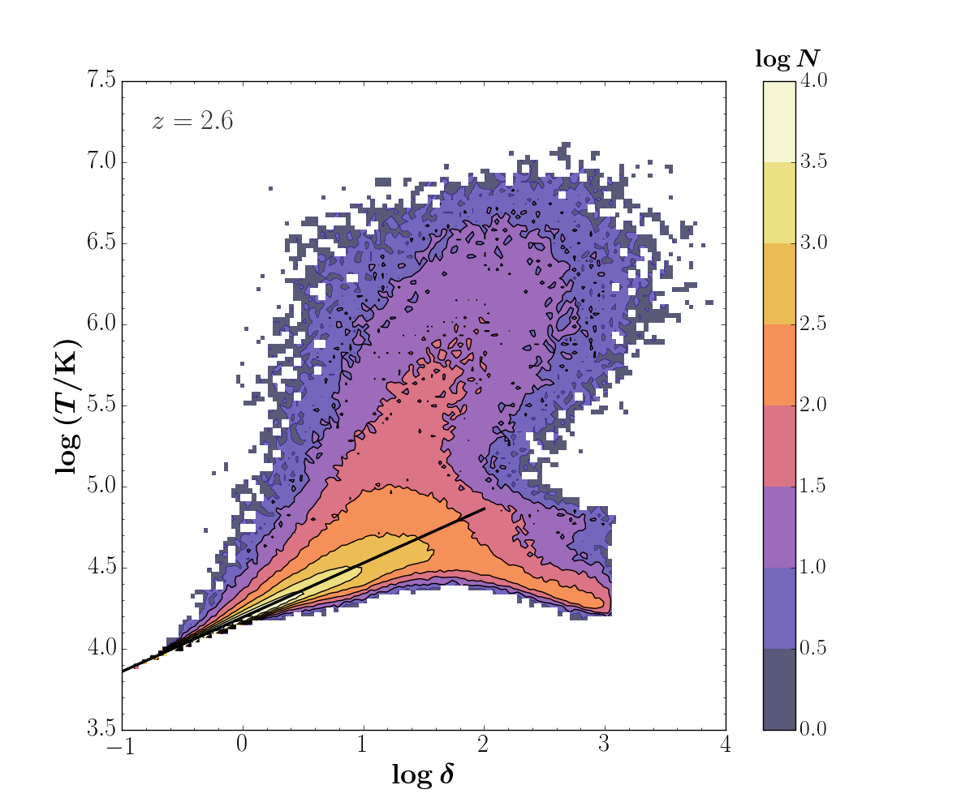
Grille de Paramètres
modèle de référence
échantillon 10⁶ baryons
amas
galaxies
IGM
étoiles
Baur Julien Auditorium Pierre Lehmann (LAL) 28 Sept. 2017 14/30

Slide 25



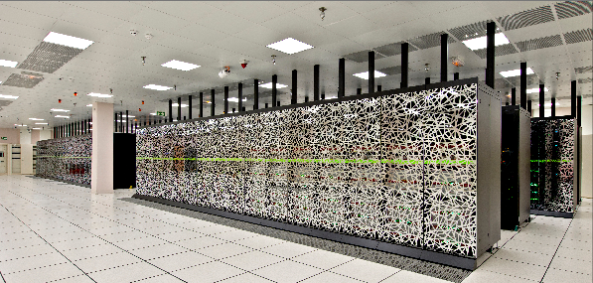
Grille de Paramètres
1 simulation = 50 khrs
Regular Access 2371 8.0 Mhrs CPU
Preparatory Access 2777 0.2 Mhrs CPU
Regular Access 7706 3.7 Mhrs CPU
Curie, Airain, Cobalt
TGCC – PRACE & GENCI
Baur Julien Auditorium Pierre Lehmann (LAL) 28 Sept. 2017 15/30

Slide 26
Sommaire
1
Introduction
les neutrinos en cosmologie
Mesure
Observable: Forêts Lya
Données: Relevés Grandes Structures
Prédiction
Simulations Numériques
Modèles: neutrinos candidats matière noire
neutrinos leptoniques et matière noire mixte
neutrinos stériles et matière noire pure
2
2a
2a
2b
3
4
4a
4b
Baur Julien Auditorium Pierre Lehmann (LAL) 28 Sept. 2017

Slide 27



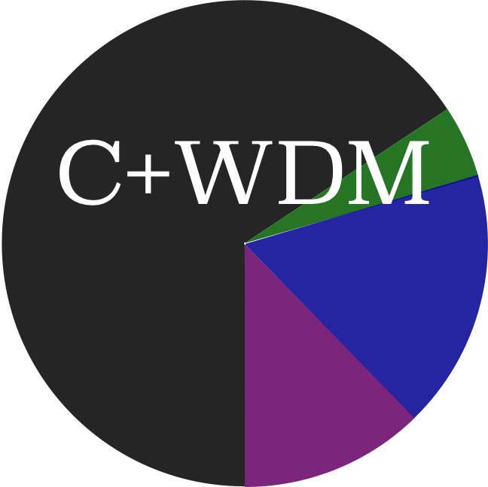
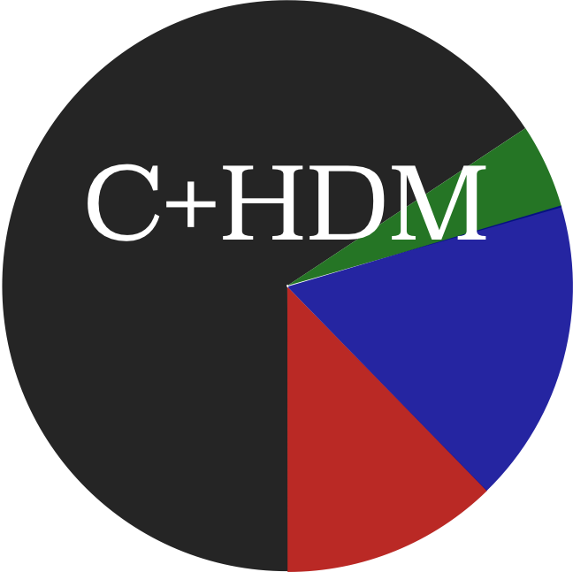
Modèles
Modèles Matière Noire « Pure »
Modèle de Référence
Λ CDM
sans neutrinos
baryons
matière noire
énergie sombre
F = 0
F = 1
Modèles Matière Noire « Mixte »
ncdm : F
cdm : 1 – F
Baur Julien Auditorium Pierre Lehmann (LAL) 28 Sept. 2017 16/30

Slide 28
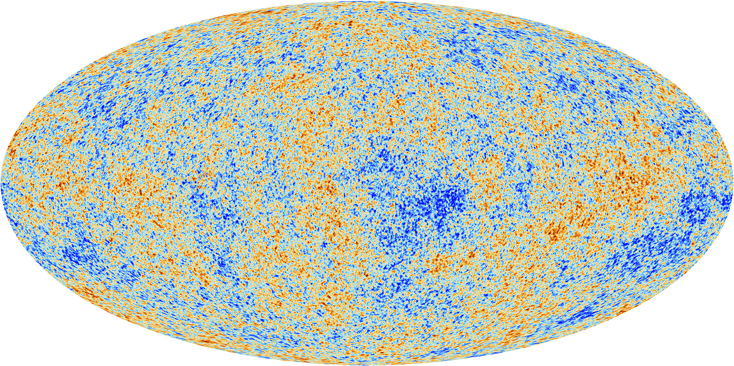
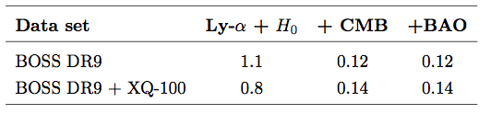
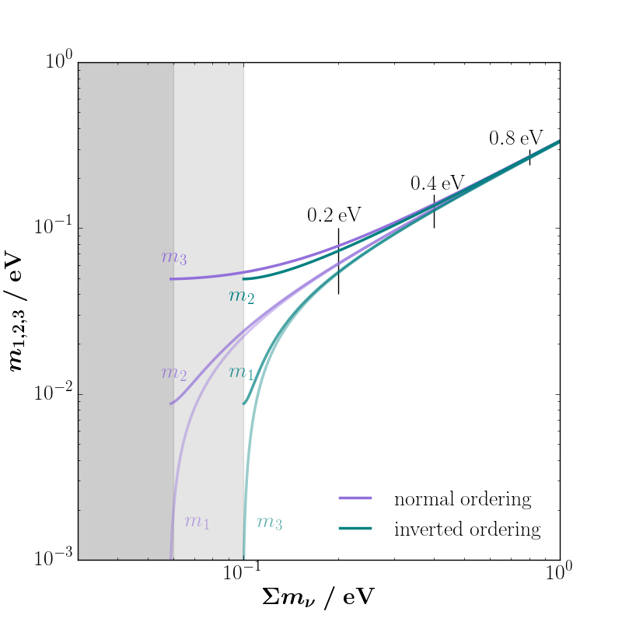
Limites sur
95 % C.L.
Spectre de puissance normalisé (CDM)
CMB
Lyα
Lya + CMB + BAO
CMB
Lyα
Baur Julien Auditorium Pierre Lehmann (LAL) 28 Sept. 2017 17/30

Slide 29
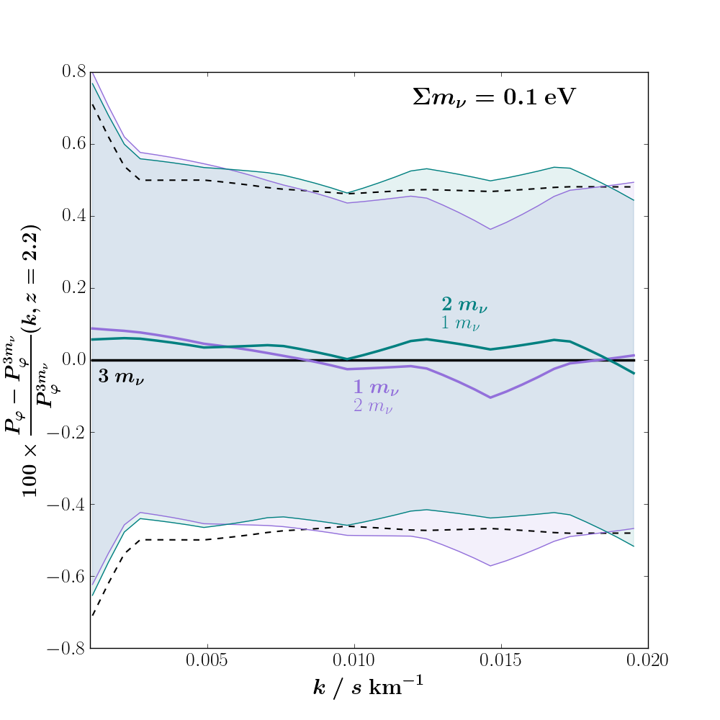
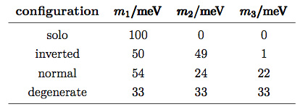
Ordre des masses
Palanque-Delabrouille, Yèche, Baur et al., JCAP 11 (2015) 011
ordre normal
ordre inversé
Spectre de puissance Lya normalisé
3
2
1
2
1
3
Baur Julien Auditorium Pierre Lehmann (LAL) 28 Sept. 2017 18/30

Slide 30
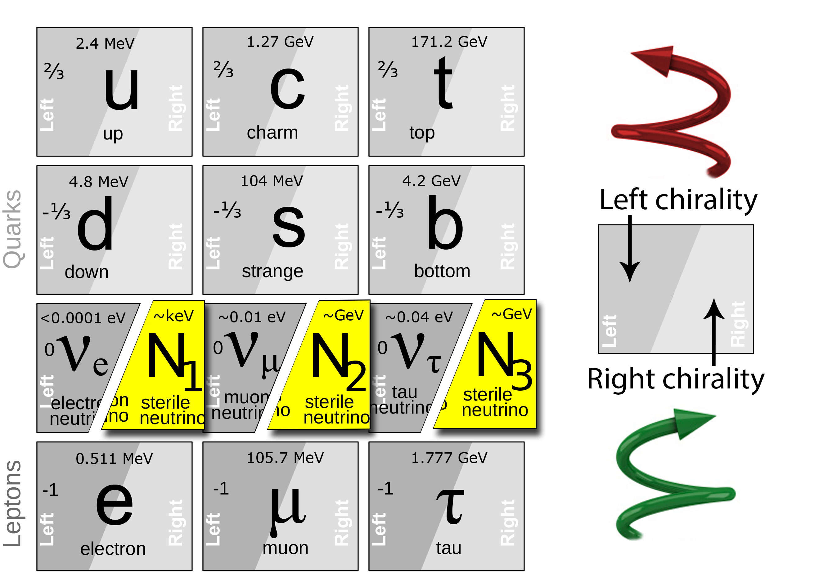
νMSM – Laine, Shaposhnikov
Neutrinos Stériles
hélicité droite
baryogénèse
oscillations
GeV
MeV
keV
candidat matière noire pure
eV
Crédit: Alexei Boyarsky
Neutrinos Leptoniques
hélicité gauche
meV
candidat matière noire mixte
Baur Julien Auditorium Pierre Lehmann (LAL) 28 Sept. 2017 19/30

Slide 31
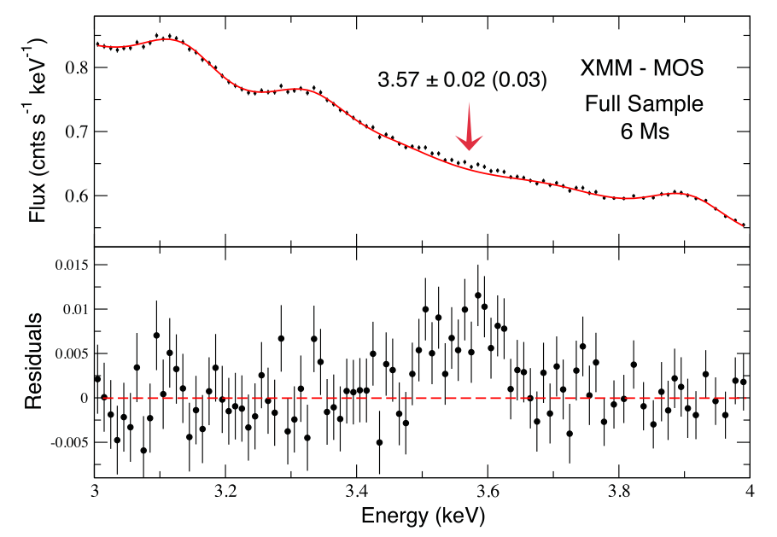
Neutrinos Stériles
Bulbul et al. 2014, ApJ 789 13
Boyarsky et al. 2014, PRL 113, 251301
canal de désintégration
Baur Julien Auditorium Pierre Lehmann (LAL) 28 Sept. 2017 20/30

Slide 32
Production par Oscillations
nombre effectif de neutrinos thermalisés
Dodelson & Widrow (1994)
oscillations
taux de production maximal
CMB (Planck) TT+TE+EE+lowP
fonction de distribution
Baur Julien Auditorium Pierre Lehmann (LAL) 28 Sept. 2017 21/30

Slide 33
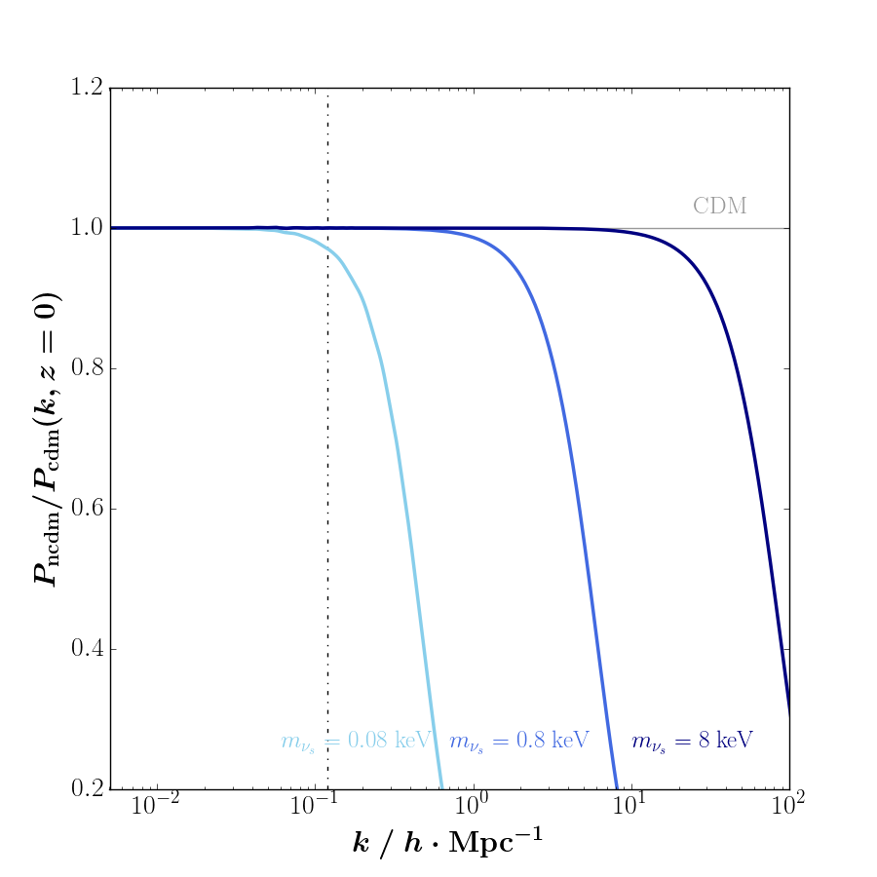
Limites sur
Spectre de puissance normalisé (CDM)
visualisation simulation numériques
80 eV
8 keV
correspondance de masse
stérile
générique (thermalisée)
Baur Julien Auditorium Pierre Lehmann (LAL) 28 Sept. 2017 22/30

Slide 34
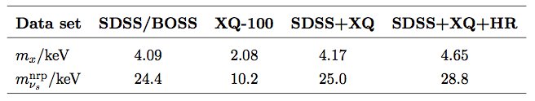
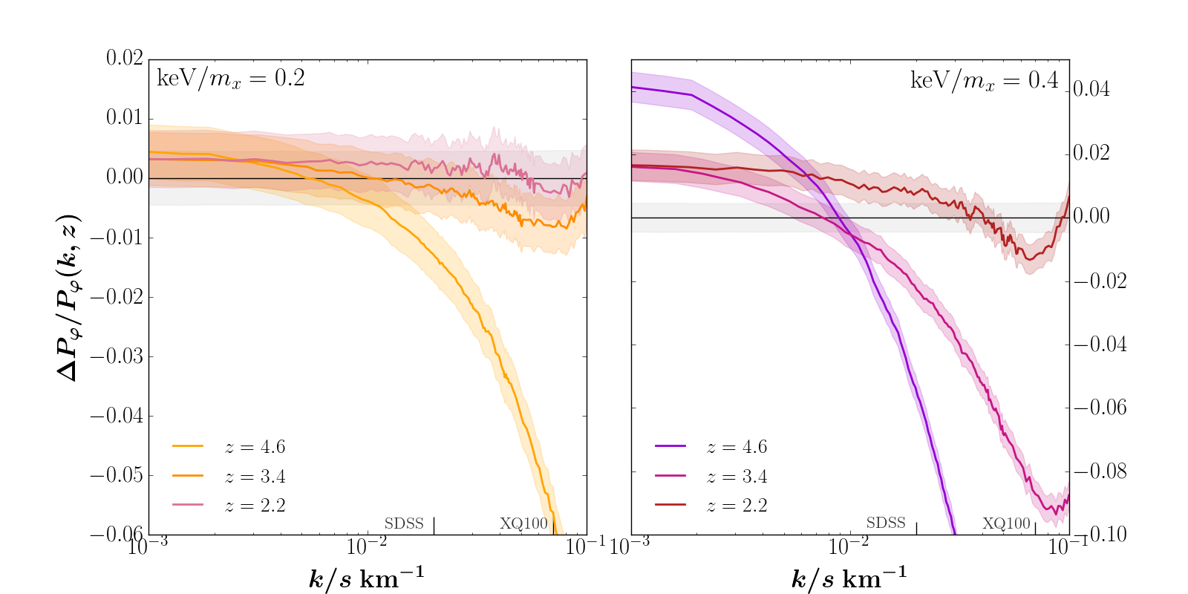
Limites sur
Baur et al., JCAP 08 (2016) 012
48 citations
Yèche, Palanque-Delabrouille, Baur et al.,
JCAP 06 (2017) 047
95 % C.L.
Baur Julien Auditorium Pierre Lehmann (LAL) 28 Sept. 2017 23/30

Slide 35
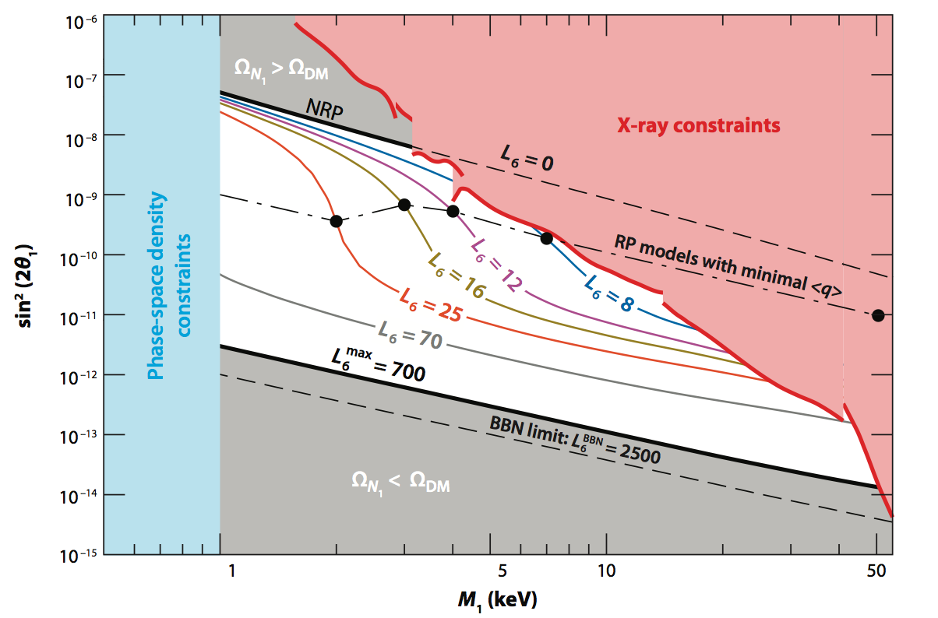
Limites sur
flux rayons X
24 keV
Crédit: A.Boyarsky, O.Ruchayskiy, J.Lesgourgues
Baur Julien Auditorium Pierre Lehmann (LAL) 28 Sept. 2017 24/30

Slide 36
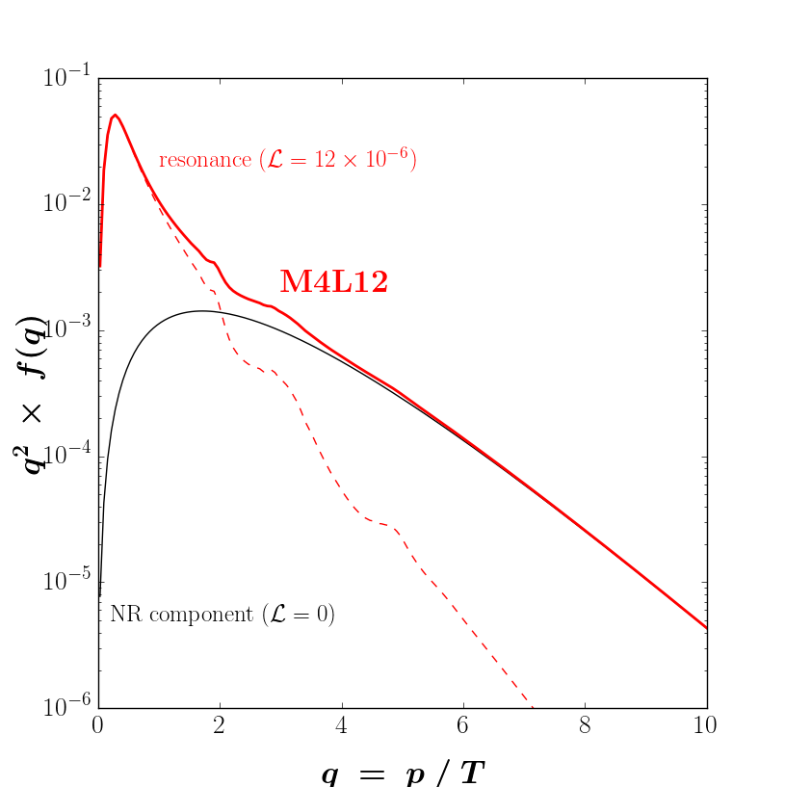
Production Résonante
oscillations
Distribution des vitesses
Shi & Fuller (1999)
asymétrie leptonique
taux d’oscillations accentué
fonction de distribution
non-thermique
longueur de diffusion afaiblie
Baur Julien Auditorium Pierre Lehmann (LAL) 28 Sept. 2017 25/30

Slide 37
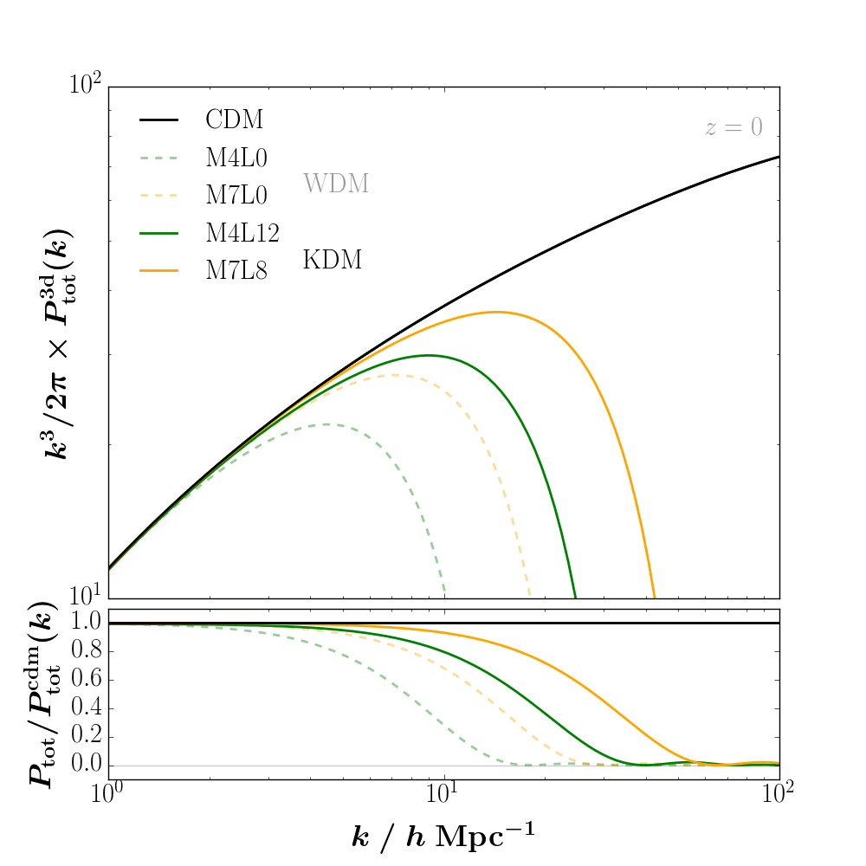
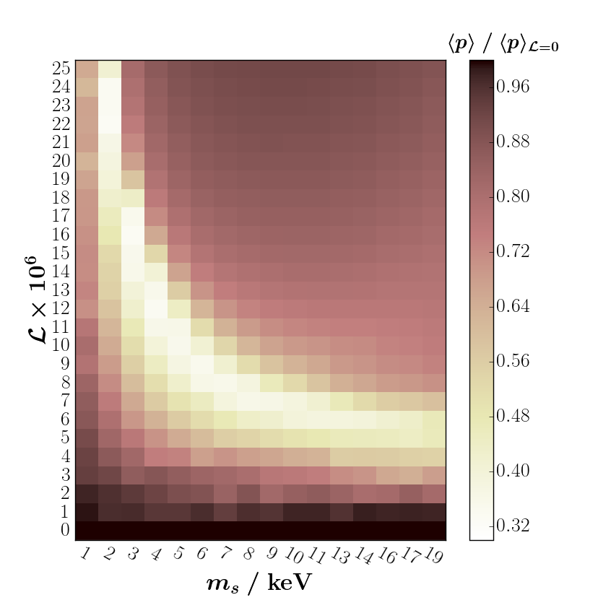
Résonance
Spectre de Puissance
« how cold is warm dark matter »
M3L16
M4L12
M6L9
M7L8
M8L8
M13L6
M6L6
M8L4
Baur Julien Auditorium Pierre Lehmann (LAL) 28 Sept. 2017 26/30

Slide 38
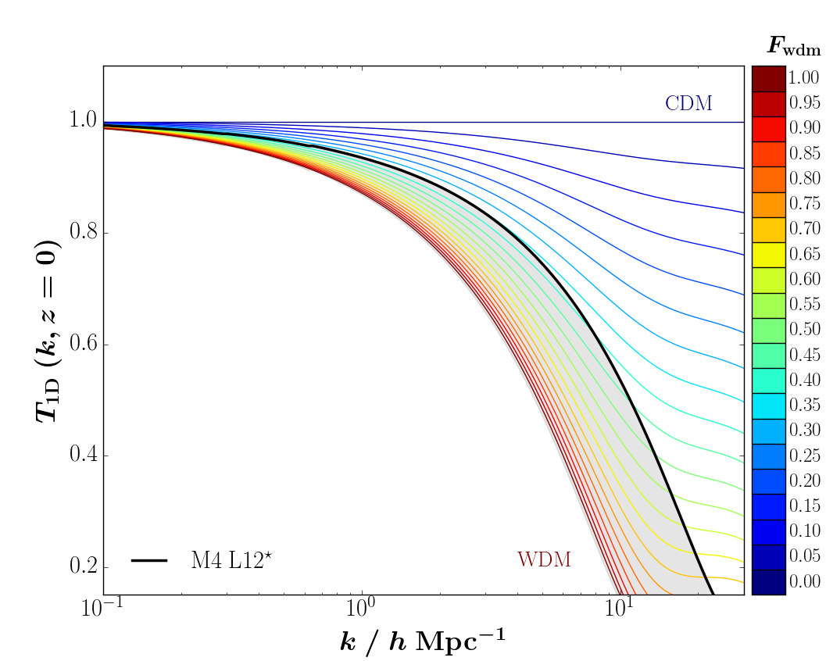
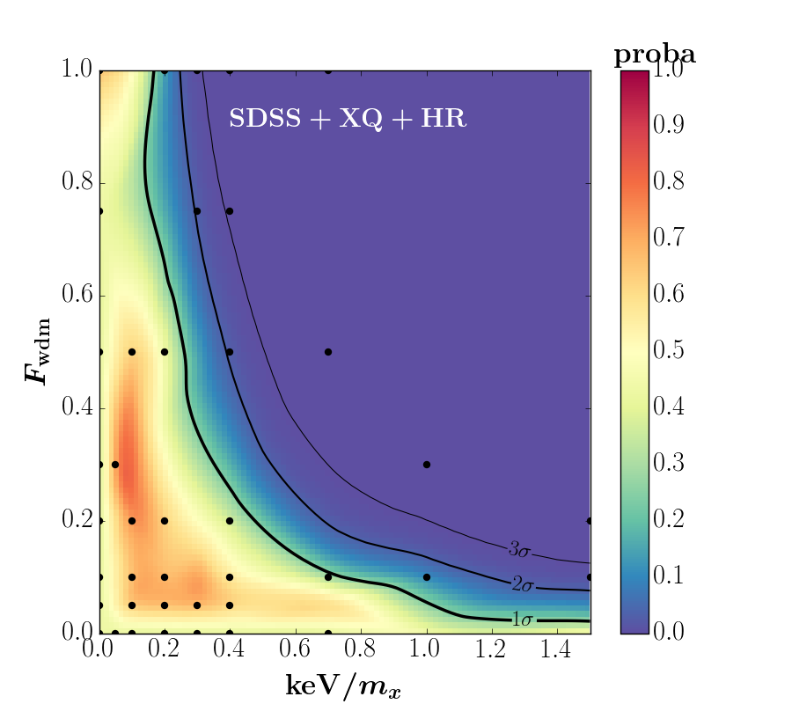
Cartographie
Baur et al. 2017, arXiv:1706.03118
Spectre de Puissance 1D normalisé
Contraintes C+WDM
Baur Julien Auditorium Pierre Lehmann (LAL) 28 Sept. 2017 27/30

Slide 39

Cartographie
Correspondance L – F
Interpolation des contours 2D
dans le plan ( m, F )
Ajustement T_{1D} ( m, F ) T_{1D} ( m, L )
Ajout des simulations RPSN
Contours 2D dans le plan ( m, L )
Baur Julien Auditorium Pierre Lehmann (LAL) 28 Sept. 2017 28/30

Slide 40


Résultats
Baur et al. 2017, arXiv:1706.03118
Données basse résolution ( k < 0.02 s/km )
Données haute résolution ( k < 0.07 s/km )
Baur Julien Auditorium Pierre Lehmann (LAL) 28 Sept. 2017 29/30

Slide 41

Résultats
Contours à 3σ
Baur et al. 2017, arXiv:1706.03118
Bulbul et al. 2014, ApJ 789 13
Boyarsky et al. 2014, PRL 113, 251301
Baur Julien Auditorium Pierre Lehmann (LAL) 28 Sept. 2017 30/30

Slide 42
Conclusion
✓
Simulations numériques modulables
matière noire pure, mixte, « fuzzy » etc
mécanisme de production
✓
Limites sur la masse des neutrinos leptoniques
95% C.L.
✓
Limites sur la masse des neutrinos stériles
M7L8 exclu à 3.1 σ
Perspectives
Modélisation de l’IGM
Redshift de ré-ionisation
Effets baryoniques
IGM tiède

Slide 43
Soutenance de Doctorat
Laboratoire de l’Accélérateur Linéaire, Orsay
Détermination de la masse des neutrinos
cosmologiques avec les forêts Lyα
Julien Baur
sous la direction de
Nathalie Palanque-Delabrouille
Irfu / DPhP – CEA

Slide 44

Oscillations de Saveurs
BACK–UP
neutrino type 1
neutrino type 2
neutrino
saveur e
neutrino
saveur μ ou τ
Baur Julien Auditorium Paul Lehmann (LAL) 28 Sept. 2017

Slide 45



Oscillations de Saveurs
BACK–UP
côté jour
côté nuit
oscillations
en vaccuo
SOLEIL
TERRE
oscillations intra-solaires
oscillations intra-terrestres
Mine d’or de Homestake
Lead, South Dakota
Ray Davis, Jr.
John Bahcall
Baur Julien Auditorium Paul Lehmann (LAL) 28 Sept. 2017

Slide 46


Masse des Neutrinos
BACK–UP
Crédit: Pr. E. Brown
Baur Julien Auditorium Paul Lehmann (LAL) 28 Sept. 2017

Slide 47

BACK–UP
Sub-halos galactiques
(MW, M31, SDSS)
Cherry & Horiuki, 2017, Phys. Rev. D. 95, 083015
Baur Julien Auditorium Paul Lehmann (LAL) 28 Sept. 2017

Slide 48

Meilleur Ajustement
BACK–UP
Baur Julien Auditorium Paul Lehmann (LAL) 28 Sept. 2017

Slide 49

Limites WDM
BACK–UP
Baur Julien Auditorium Paul Lehmann (LAL) 28 Sept. 2017

Slide 50

Spectre de Puissance Lya
BACK–UP
Baur Julien Auditorium Paul Lehmann (LAL) 28 Sept. 2017

Slide 51

Contours 2D WDM
BACK–UP
Baur Julien Auditorium Paul Lehmann (LAL) 28 Sept. 2017

Slide 52

Modèlisation IGM
BACK–UP
température M.I.G.
Baur Julien Auditorium Paul Lehmann (LAL) 28 Sept. 2017

Slide 53


Redshift de Ré-ionisation
BACK–UP
Baur Julien Auditorium Paul Lehmann (LAL) 28 Sept. 2017

Slide 54
Contours 2D C+HDM
BACK–UP
Baur Julien Auditorium Paul Lehmann (LAL) 28 Sept. 2017

Slide 55

Fond Diffus Micro–Onde
BACK–UP
Baur Julien Auditorium Paul Lehmann (LAL) 28 Sept. 2017

Slide 56


Fond Diffus Micro–Onde
BACK–UP
Σ m_{ν} < 0.72 eV
Baur Julien Auditorium Paul Lehmann (LAL) 28 Sept. 2017

Slide 57

BACK–UP
Baur Julien Auditorium Paul Lehmann (LAL) 28 Sept. 2017

Slide 58
BACK–UP
Baur Julien Auditorium Paul Lehmann (LAL) 28 Sept. 2017

Slide 59



BACK–UP
Baur Julien Auditorium Paul Lehmann (LAL) 28 Sept. 2017

Slide 60


BACK–UP
Baur Julien Auditorium Paul Lehmann (LAL) 28 Sept. 2017

Slide 61

Simulations
Hydrodynamiques
libre accès
sortie
logiciels
fichiers
internes
entrée
snapshot
Baur Julien Auditorium Paul Lehmann (LAL) 28 Sept. 2017

Slide 62

Conditions Initiales
Fonctions de Transfert
BACK–UP
Cosmic Linear Anisotropy
Solving System
Code for Anisotropies in the Microwave Background
PSD
cosmo
Julien Lesgourgues
Antony Lewis & Anthony Challinor
CLASS
CAMB
RPSN
CDM
WDM
C+WDM
C+HDM
P_{m}
spnorm
z=30
C+HDM
T_{dm}
T_{b}
T_{ν}
z=30
z=30
z=30
Baur Julien Auditorium Paul Lehmann (LAL) 28 Sept. 2017

Slide 63
Conditions Initiales
BACK–UP
Engendrement des positions et vitesses
cosmo
P_{m}
z=30
T_{dm}
T_{b}
T_{ν}
z=30
z=30
z=30
z=30
distribution verre
N-GENic
2LPTic
N > 1,024
seed
N < 1,024
N-body GENerator of Initial Conditions
2nd-order Lagrangian Perturbation Theory
Volker Springel
M. Crocce, S. Pueblas, R.Scoccimarro
Baur Julien Auditorium Paul Lehmann (LAL) 28 Sept. 2017

Slide 64
Calcul Numérique
BACK–UP
N-corps & Hydrodynamique
cosmo
z=2.2
z=2.4
z=2.6
z=2.8
z=3.0
z=3.2
z=3.4
z=3.6
z=3.8
z=4.0
z=4.2
z=4.4
z=4.6
GADGET–III
astro
z=30
GAlaxies with Dark matter & Gas intEracT
Volker Springel
Baur Julien Auditorium Paul Lehmann (LAL) 28 Sept. 2017

Slide 65
Construction de l’Observable
BACK–UP
Traçage de rayons & échantillons
chaque snapshot
z=2.8
Extract
× 1,000,000
× 100,000
(T, ρ)
τ_{HI}(r)
température M.I.G.
Baur Julien Auditorium Paul Lehmann (LAL) 28 Sept. 2017

Slide 66

Construction de l’Observable
BACK–UP
Traçage de rayons & échantillons
chaque snapshot
z=2.8
Extract
× 1,000,000
× 100,000
(T, ρ)
τ_{HI}(r)
température M.I.G.
Baur Julien Auditorium Paul Lehmann (LAL) 28 Sept. 2017

Slide 67
Construction de l’Observable
BACK–UP
chaque snapshot
z=2.8
Extract
× 1,000,000
× 100,000
(T, ρ)
τ_{HI}(r)
25 Mpc
Baur Julien Auditorium Paul Lehmann (LAL) 28 Sept. 2017

Slide 68
Construction de l’Observable
BACK–UP
normalisation de la profondeur optique
z=2.2
z=2.4
z=2.6
z=2.8
z=3.0
z=3.2
z=3.4
z=3.6
z=3.8
z=4.0
z=4.2
z=4.4
z=4.6
× 1,000,000
× 100,000
(T, ρ)
τ_{HI}(r)
tous snapshots
Post-Process
astro
τ_{eff} (z)
T₀, γ
P_{ϕ}(k, z)
Baur Julien Auditorium Paul Lehmann (LAL) 28 Sept. 2017

Slide 69

Splicing
BACK–UP
HL
HR
HR
HL × HR/TR
HR × HL/TR
HR × HL/TR
HL
Baur Julien Auditorium Paul Lehmann (LAL) 28 Sept. 2017

Slide 70


Splicing
BACK–UP
Baur Julien Auditorium Paul Lehmann (LAL) 28 Sept. 2017

Slide 71




Variance d’échantillonage
BACK–UP
engendrement des C.I. (positions, vitesses)
2LPTic ou N-GENic
5 Graînes
Baur Julien Auditorium Paul Lehmann (LAL) 28 Sept. 2017

Slide 72
Grille Taylor
BACK–UP
central ordre 1 ordre 2
1 + 2n + n(n–1)/2 simulations pour n paramètres
36 simulations pour 7 paramètres
66 simulations pour 10 paramètres
Baur Julien Auditorium Paul Lehmann (LAL) 28 Sept. 2017

Slide 73

Correspondance Mx – Ms
BACK–UP
Viel+
Abazajian+
Baur Julien Auditorium Paul Lehmann (LAL) 28 Sept. 2017

Slide 74

C+WDM – RPSN (Hydro)
BACK–UP
Baur Julien Auditorium Paul Lehmann (LAL) 28 Sept. 2017

Slide 75

Contours 2D C+WDM
BACK–UP
Baur Julien Auditorium Paul Lehmann (LAL) 28 Sept. 2017

Slide 76


Correspondance F – L
BACK–UP
Baur Julien Auditorium Paul Lehmann (LAL) 28 Sept. 2017

Slide 77


BACK–UP
Baur Julien Auditorium Paul Lehmann (LAL) 28 Sept. 2017

Slide 78

C+HDM (Hydro)
BACK–UP
Baur Julien Auditorium Paul Lehmann (LAL) 28 Sept. 2017

Slide 79

Visualisation C+HDM (Hydro)
BACK–UP
25 Mpc
Crédit: Grazziano Rossi
Baur Julien Auditorium Paul Lehmann (LAL) 28 Sept. 2017

Slide 80


Comparaison CLASS – CAMB
BACK–UP
Modèle Central (Hydro)
z = 4.6
z = 2.2
k / s km^{–1}
k / s km^{–1}
Baur Julien Auditorium Paul Lehmann (LAL) 28 Sept. 2017

